Slide 1


Challenge Web Mining
Analyses des comportements via les mouvements de souris sur un site marchand
Master 2 SISE – Mars 2026
Olivier BOROT
Marin NAGY
Léo-Paul Knoepffler

Slide 2
Introduction
Qu’est-ce qu’on a fait?
Objectif : détecter et analyser comportements utilisateurs et bots à partir de traces souris.
Données : sessions d’interactions
Approche : extraction de features, analyses non-supervisées et supervisées, détection de bots.
Résultat attendu : pipeline réutilisable et visualisations pour interprétation.

Slide 3
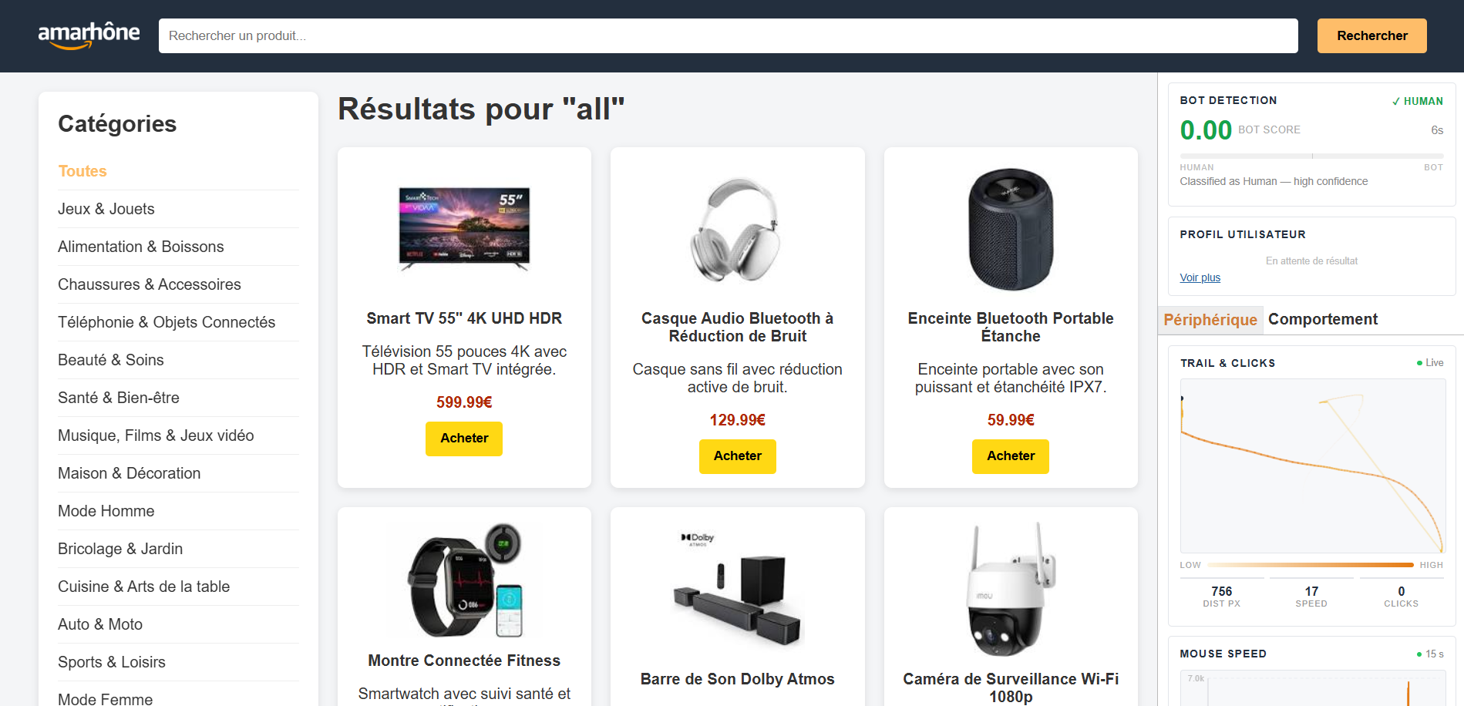
Présentation du projet
Qu’est-ce qu’on a fait?

Slide 4
Sommaire
1
Présentation des données de la souris
2
Détection de bots
3
Analyse comportementale
4
Analyse comportementale
5
Démonstration

Slide 5
Présentation des données de la souris
Qu’est-ce qu’on a fait?
Données disponibles :
- Position X et Y du curseur
- Horodatage des mouvements
- Événements de clics / boutons
- Séquences utilisateur au fil de la session
Interface utilisateur HTML
Captures des logs JS
Transformation des données
Python
Prédiction du modèle

Slide 6
Présentation des données de la souris
Qu’est-ce qu’on a fait?
Pipeline de décision des modèles :
Interface utilisateur HTML
Captures des logs JS
Transformation des données
Python
Prédiction du modèle
Côté client
Côté serveur

Slide 7
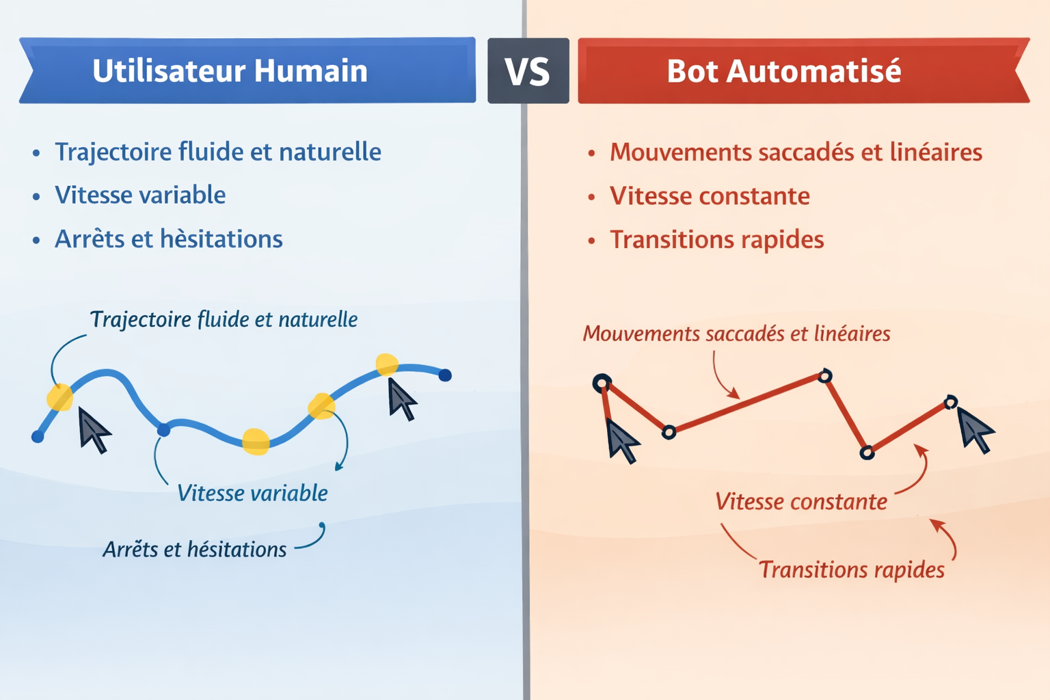
Détection des bots
Qu’est-ce qu’on a fait?
Mouvements de la souris :
Accélération
Entropie
Micro-jitter
Distance relative…
Interface utilisateur HTML
Captures des logs JS
Transformation des données
Python
Prédiction du modèle

Slide 8
Détection des bots
Pipeline de classification / détection
des comportements robots
Premier modèle
Données brutes
23
features
sur 10 secondes de data
Détection
Isolation Forest
Prédiction
Classification
Random Forest
Prédiction
Second modèle

Slide 9
Analyse comportementale
Events : actions et passages à certains points clés de la page
Type d’events : hover, click, buy …
Temps passé sur l’event,
Scroll,
…

Slide 10
Analyse comportementale
Pipeline de classification du comportement:
28 features
créés sur une fenêtre glissante
16 composantes principales
(ACP)
4
Clusters
(Kmeans)
Projection de la prédiction

Slide 11
Démonstration
Qu’est-ce qu’on a fait?
Utilisation de l’app & démonstration de la détection de bots avec Selenium

Slide 12
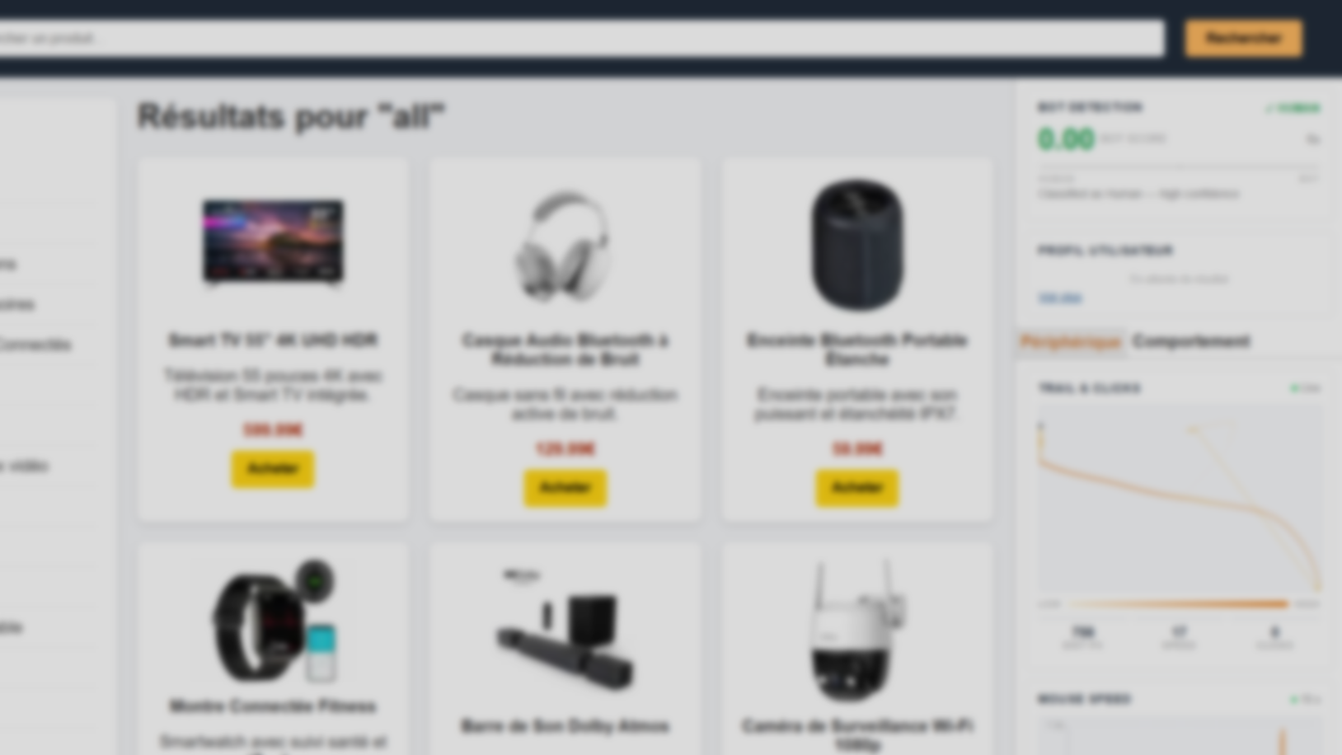
Merci de nous avoir écouté
Avez-vous des questions ?

